Slide 1
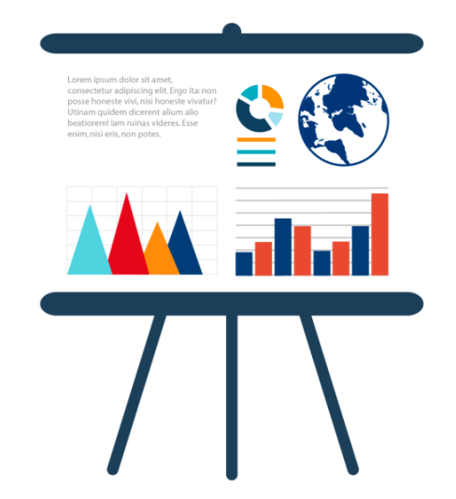
ПРОГРАМА INTECH IWB V4.3
Керівництво
користувача

Slide 2
Запуск програми
Режими
Content
Можливості
Інші функції

Slide 3
Запуск
програми
1

Slide 4
ⅰ. Початок
Дві частини ПЗ： INTECH IWB
TouchDriver
Крок 1：Закрийте анти-вірусне ПЗ (наприкоад, 360) та відкрийте TouchDriver. Ви можете це зробити таким шляхом:
Start ﹥ Program ﹥ INTECH IWB ﹥ TouchDriver

Slide 5
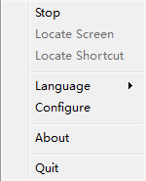
ⅱ. Калібрування
Ви маєте відкалібрувати дошку перед використанням. Натисніть на іконку справа знизу вашої дошки, і оберіть опцію Locate Screen. Потім ви маєте натиснути на центр блимання пальцем або маркером, і йти за ним, поки калібрування не буде успішно завершено. INTECH підтримує метод калібрування з 4 точками.
Крок 2: Відкрийте програму IWB. Двічі натисніть на іконку або за допомогою п’яти пальців відкрийте програму.

Slide 6
2
Режими

Slide 7
ⅰ. Три режими програми
Режим вікна
Інтерактивний
режим
Режим
анотування

Slide 8
ⅱ. Можливості режимів
Його інтерфейс в основному складається з чотирьох частин: панель меню, панель інструментів, панельна область та область для письма.
Режим
вікна
Інтерактивний
режим
Він складається з трьох частин: видима панель інструментів, пересувна панель інструментів, та область для письма.
Програма дозволяє додавати примітки до файлів, програм, веб-сторінок сторонніх виробників та зберігати їх.
Режим
анотування

Slide 9
Панель меню
Режим вікна
Пересувна панель
Панельна область

Slide 10
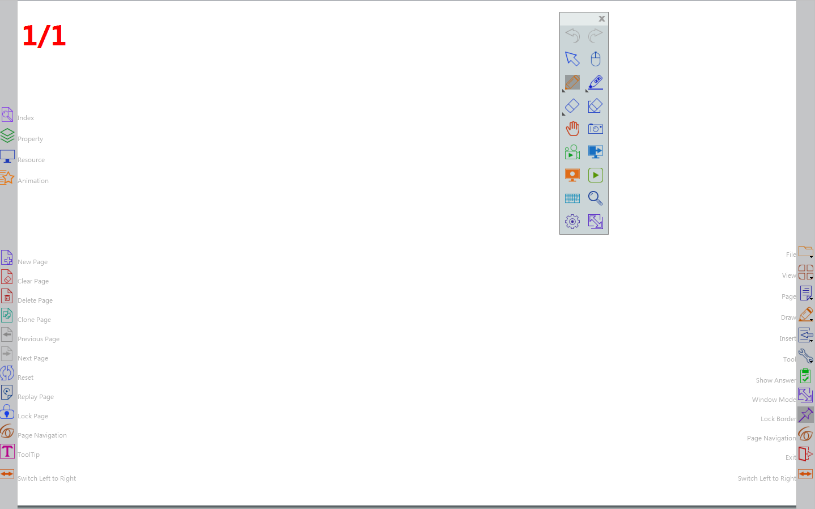
Інтерактивний режим
Пересувна панель
Переключити режим
Видима панель інструментів

Slide 11
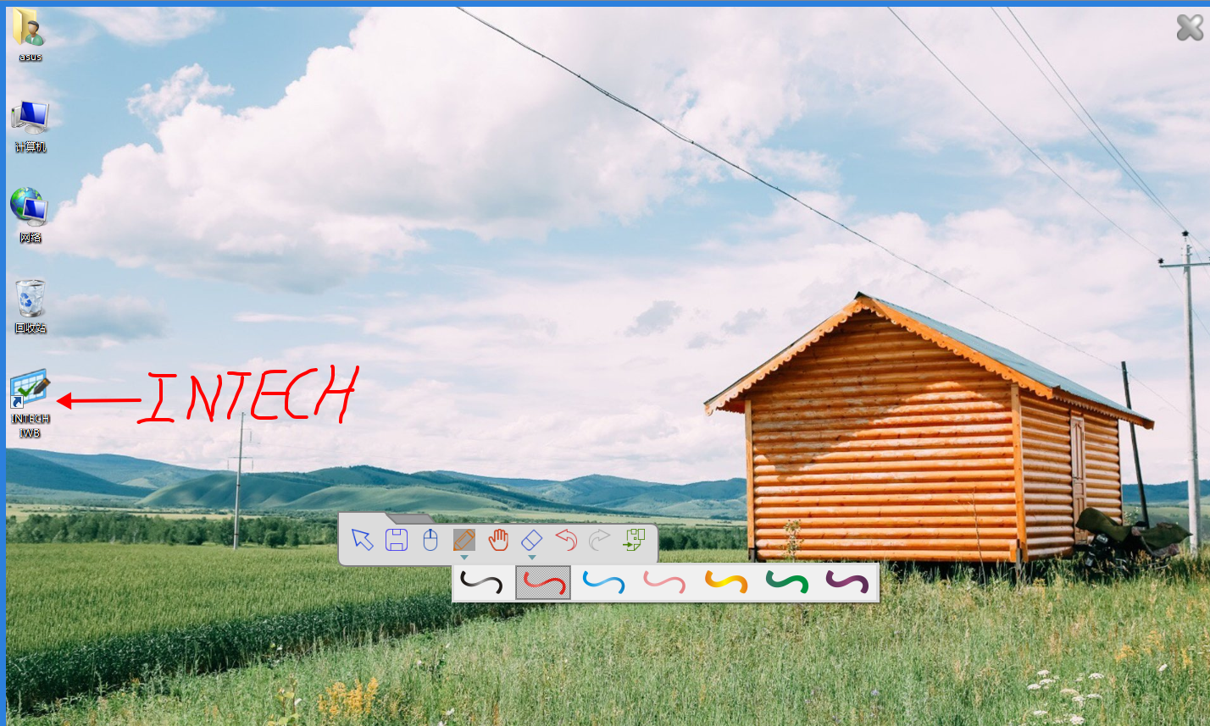
Режим анотування
Annotation Mode
The software has ability to add note to the files, software, web page of the thrd party, and save them.
Програма дозволяє додавати примітки до файлів, програм, веб-сторінок сторонніх виробників та зберігати їх.

Slide 12
3
Можливості

Slide 13
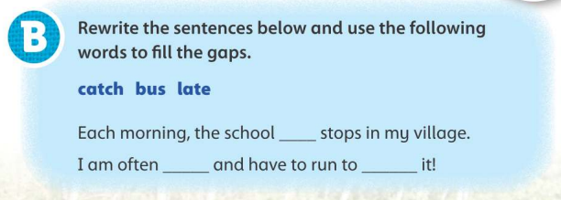
1. Розумні маркери
Твердий маркер
Розумний маркер

Slide 14
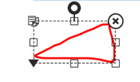
Жестовий маркер
1. Повернутись на попередню сторінку:
горизонтальний гачок вліво
2. Перейти до наступної сторінки:
горизонтальний гачок вправо
3. Очистити: малюйте туди-сюди полігональні лінії на об’єкті
4. Вибрати об’єкт: намалюйте коло навколо об’єкта або на об’єкті

Slide 15
2. Очищення
Гумка для точок : повільно приберіть все цифрове чорнило або малюнок
Гумка для об’єктів : швидко оберіть всі об’єкти, щоб стерти їх.

Slide 16
3. Розпізнавання жестів
проводьте двома пальцями

Slide 17
3. Розпізнавання жестів
перегорніть сторінку двопа пальцями

Slide 18
3. Gesture Recognition
потріть, щоб очистити

Slide 19
4. Вставте фігуру
Figure ﹥ Line/Plane Figure/Solid Figure
Давайте візьмемо просторову фігуру (solid figure) для прикладу.

Slide 20
тримайте лівий край, щоб накреслити просторову фігуру

Slide 21
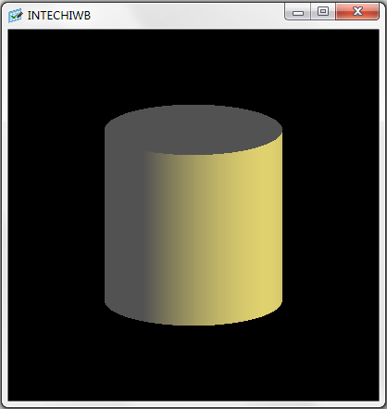
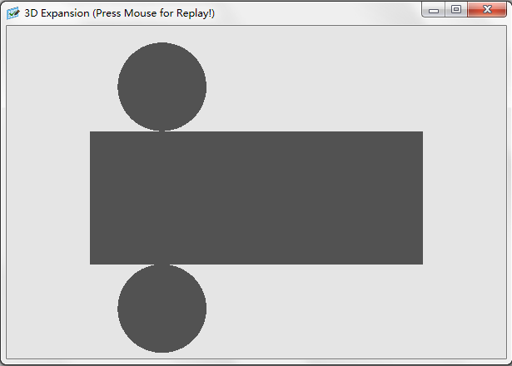
Оберіть фігуру
Правий клік, і оберіть опцію Show 3D
Правий клік, і оберіть опцію Show 3DEX

Slide 22
5. Вставте відео
натисніть кнопку Video

Slide 23
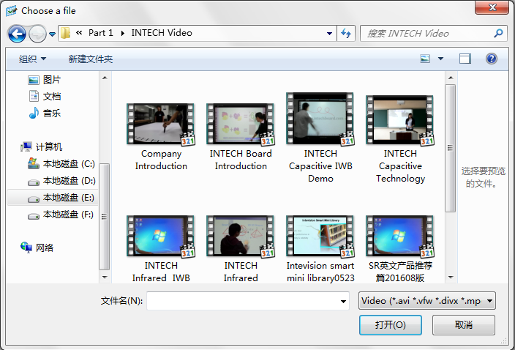
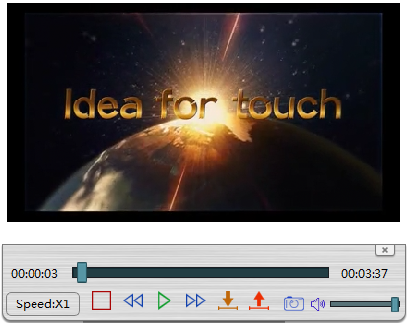

Slide 24
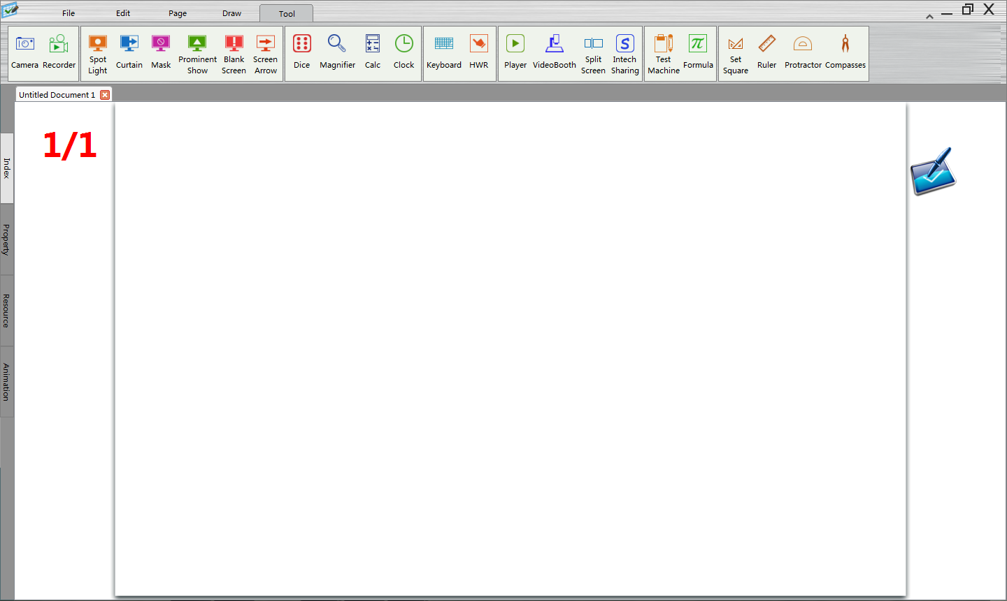
6. Спліт-скрін
Натисніть кнопку Split Screen

Slide 25
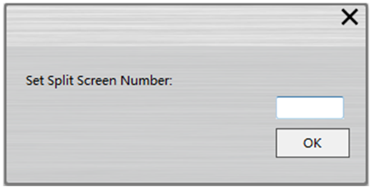
4

Slide 26
7. IntechSharing
--синхронізація
натисніть кнопку IntechSharing

Slide 27
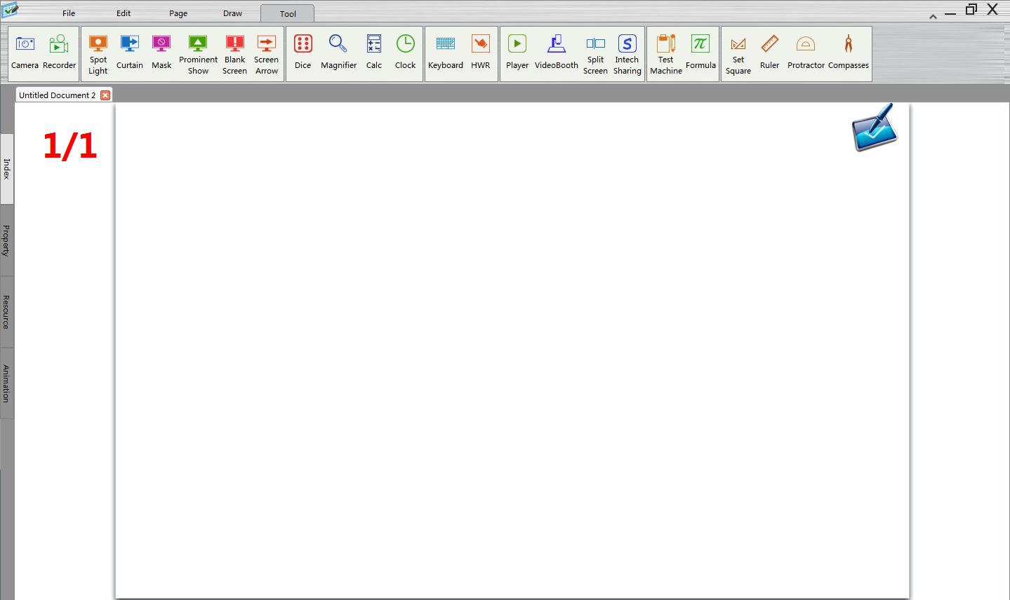
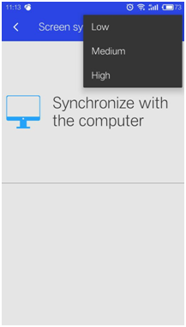
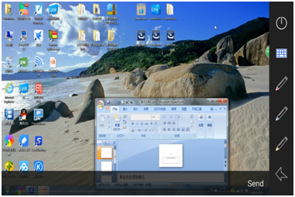
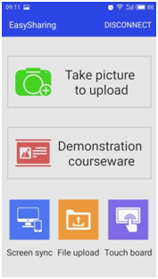
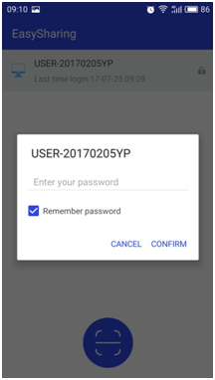
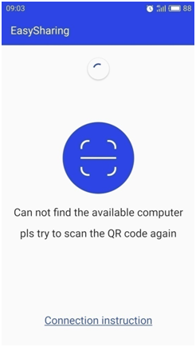
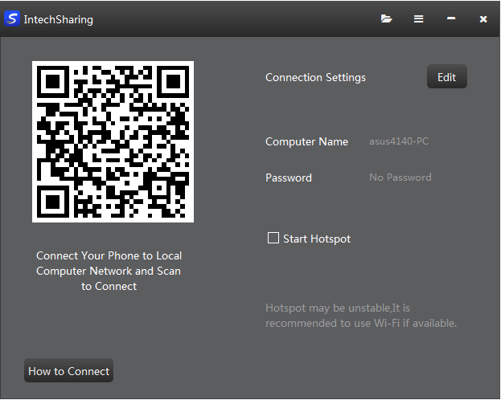
Скануйте QR-код
scan the QR code to find the available PC
******

Slide 28
8. Тест-машина
натисніть кнопку Test Machine

Slide 29
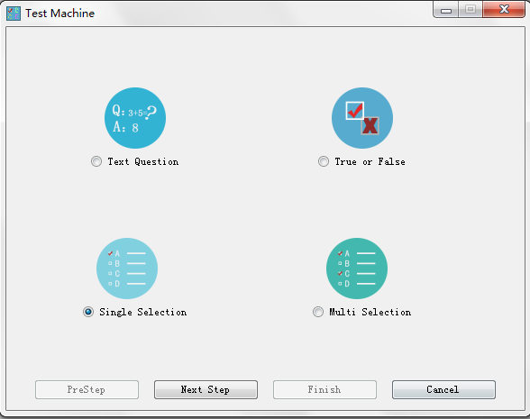
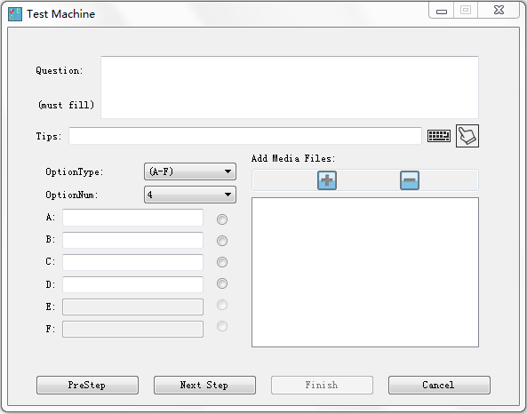
введіть питання
оберіть тип питання

Slide 30
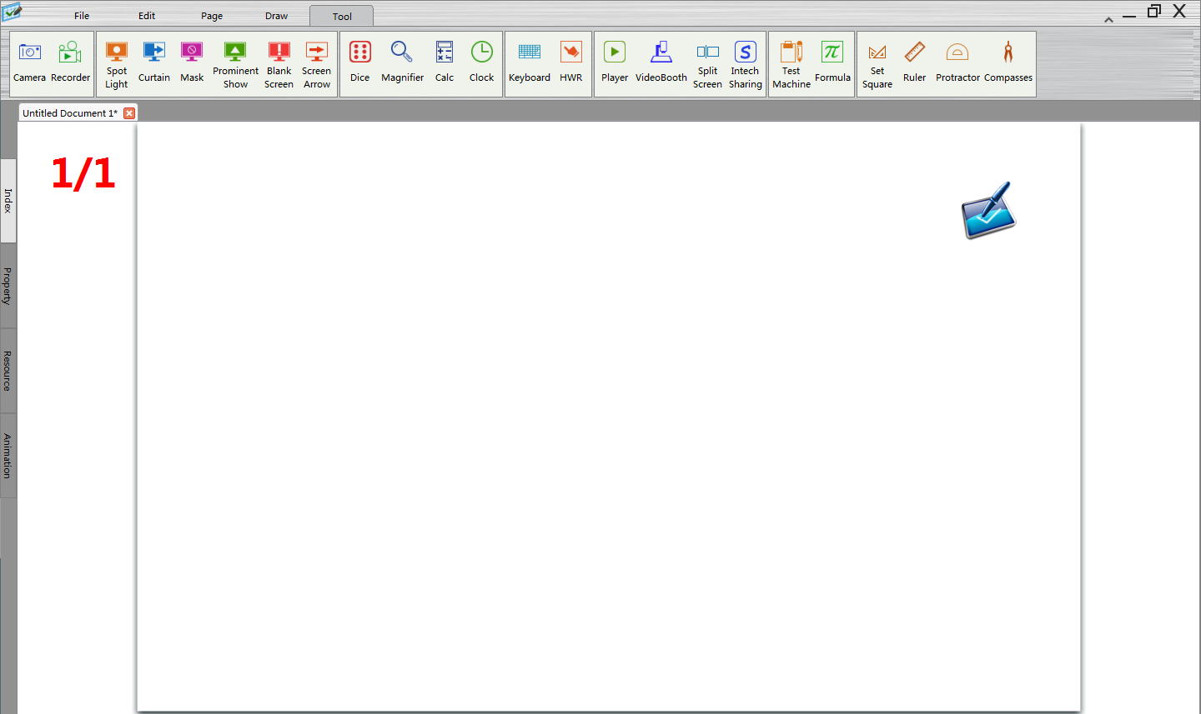
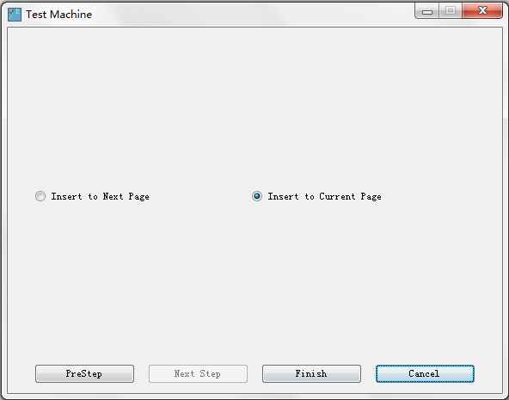
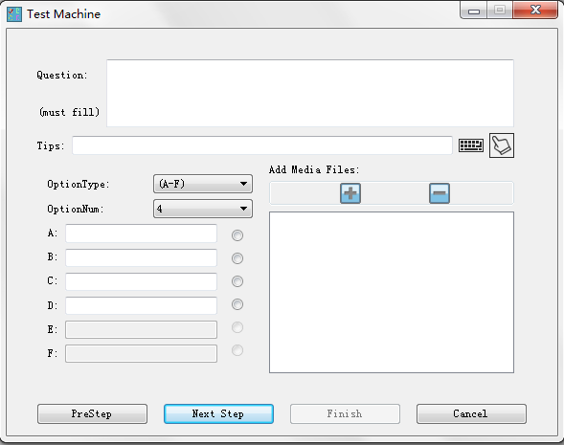
1+1=
0
1
2
3

Slide 31
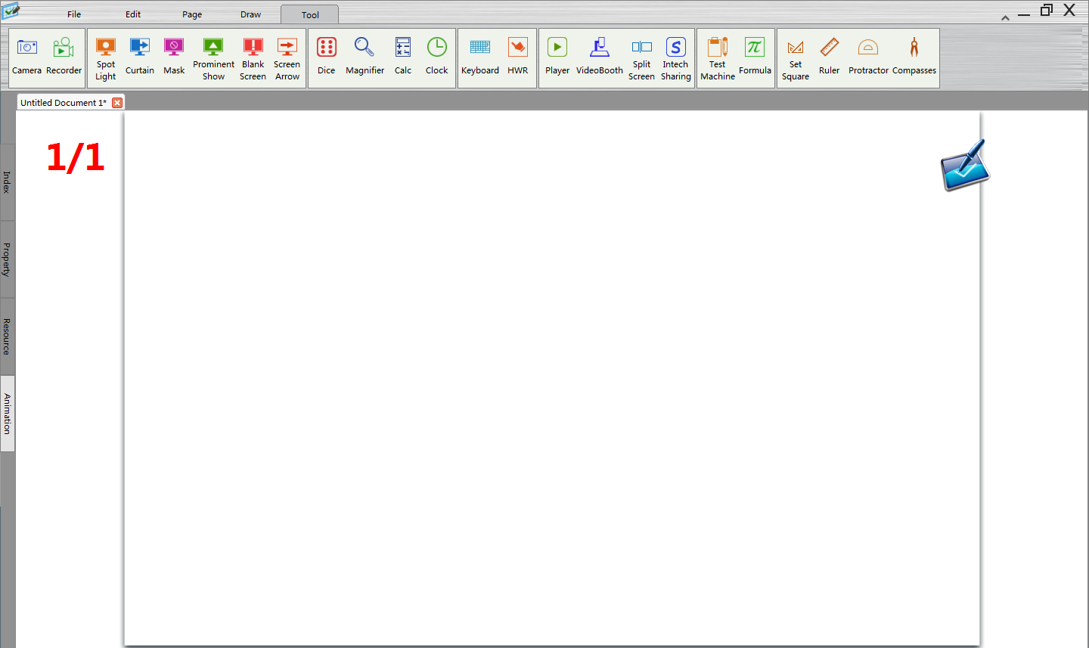
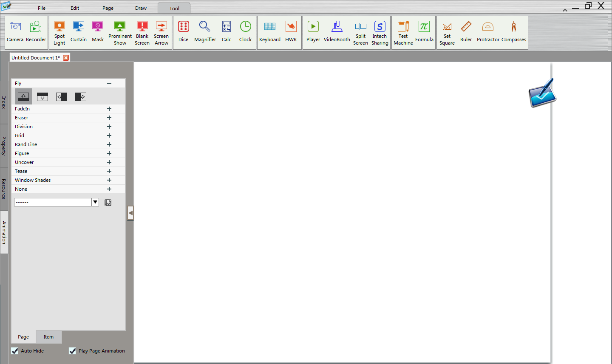
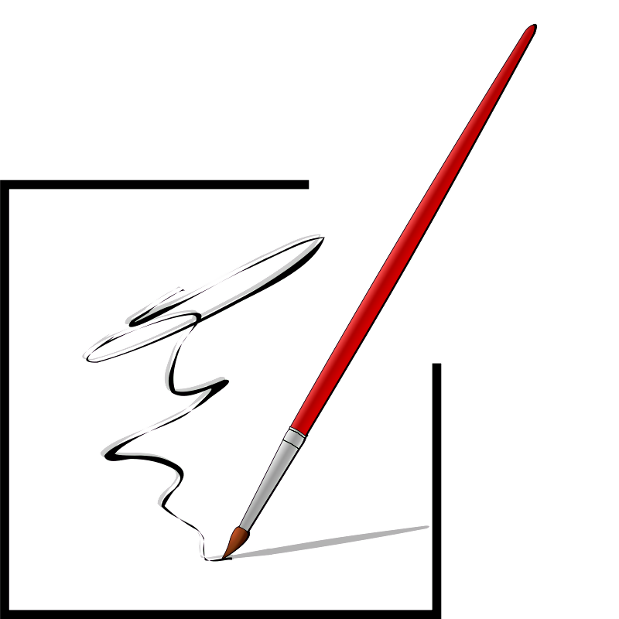
9. Анімація

Slide 32
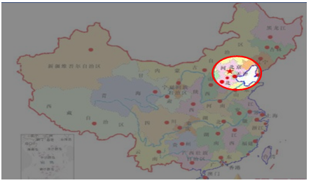
10. Інструменти екрану
Інструмент 1: виділення
виділіть точку
Застосування: виділіть важливі точки, щоб привернути увагу учнів та підвищити ефективність уроку.

Slide 33
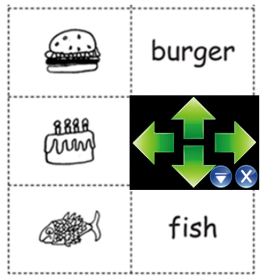
10. Інструменти екрану
Інструмент 2: завіса
закриває певну область
Застосування: мотивує учнів бути активними та розвиває їхню здатність навчатися.

Slide 34
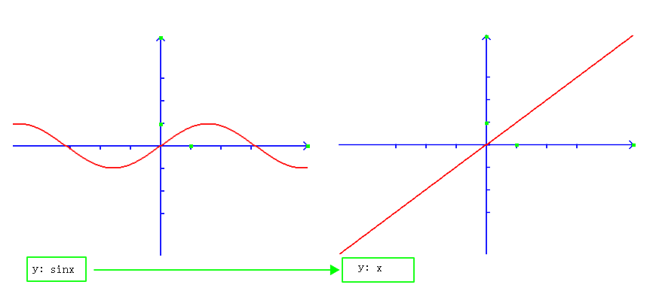
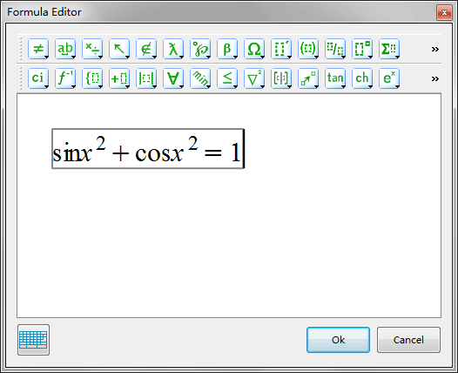
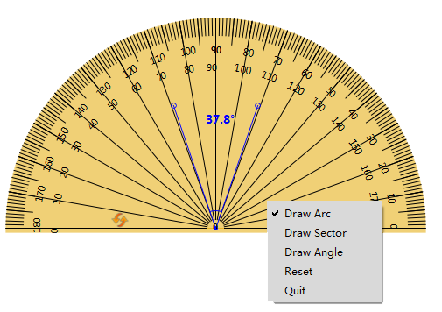
11. Предметні інструменти
Інструмент 1: математика
графік функції
редактор формул
транспортир
Використання: широкий вибір математичних інструментів допоможе вам створювати захоплюючі та ефективні уроки математики з використанням лінійки, транспортира, графіка функції, редактора формул тощо.

Slide 35
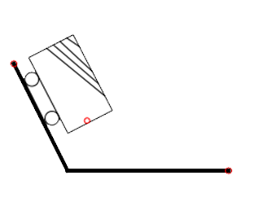
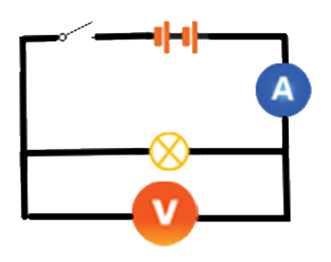
11. Предметні інструменти
Інструмент 1: фізика
Використання: він може допомогти вчителям демонструвати експерименти, в тому числі оптичні, електричні та механічні.

Slide 36
11. Предметні інструменти
Інструмент 1: хімія
Використання: забезпечує широкий вибір хімічних інструментів для підвищення ефективності уроку та надання учням загального уявлення про експеримент.
enable to adjust the height
＋

Slide 37
Інші
функції
4

Slide 38
ⅰ. Широка файлова підтримка
01 IWB File
зумісний з такими форматами: *.int, *.ints, *.iwb.
.

Slide 39
02 Сторонній текст
дозволяє копіювати сторонній текст та вставляти його у сторінку програми для використання напряму
03 Зображення
підтримує більшість медіа-форматів, наприклад, .jpg, .gif, тощо.
04 Звук та відео
підтримує більшість медіа-файлів, наприклад, .avi, .mp4, тощо.

Slide 40
05 Microsoft Office
дозволяє імпортувати файли Word, Excel у програму.
06 PDF
дозволяє імпортувати PDF-файли у програму

Slide 41
ⅱ. Експортуйте різні типи файлів
Word
Html
Excel
Flash
PDF
PPT
Image
навчання

Slide 42
INTECH
Дякуємо!
+0677252021
evgeniy.sadovnikov@inter-systems.com.ua

